Slide 1
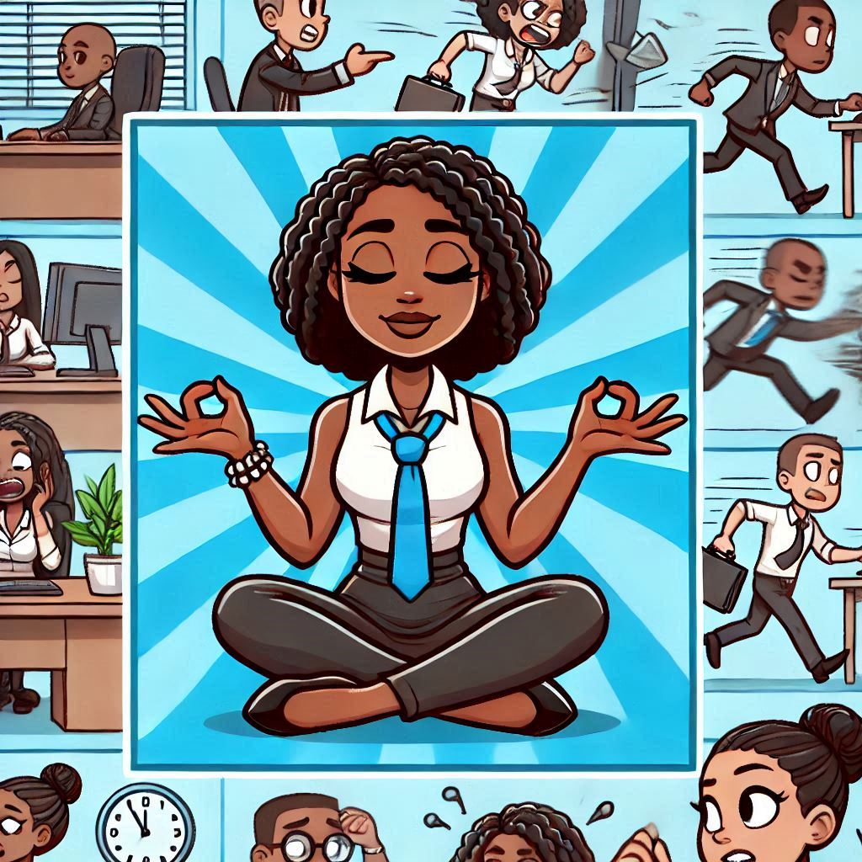
MEDITAÊ!
A arte de parar em meio ao caos
Um guia prático para desacelerar e encontrar calma no meio da correria
CINTHIA NASCIMENTO

Slide 2

01
MEDITAR? SÉRIO? SIM, E SEM FRESCURA!
Descubra como a meditação pode se encaixar na sua rotina sem complicar

Slide 3

1. MEDITAR? SÉRIO? SIM, E SEM FRESCURA!
Quem nunca ficou irritado esperando aquele cliente indeciso na fila do caixa ou encarou o trânsito parado enquanto o GPS repete: “recalculando rota"?
Pois bem, este guia é pra você. Meditar pode até soar como coisa de monge ou influencer que acorda às 5h para beber água com limão, mas aqui nós vamos descomplicar.
Meditação não precisa de velas aromáticas nem almofadas – basta ter uns minutinhos e um pouquinho de boa vontade.
Você vai descobrir como pequenas pausas no meio do caos podem fazer uma diferença enorme no seu bem-estar. Vamos lá? Respire fundo e vire a página.

Slide 4
02
O QUE É MEDITAÇÃO E POR QUE ELA FUNCIONA?
Descubra como a meditação pode se encaixar na sua rotina sem complicar

Slide 5
2. O QUE É MEDITAÇÃO E POR QUE ELA FUNCIONA?
Meditação é simplesmente o ato de pausar. Imagine que sua mente é como um computador com mil abas abertas.
Meditar é dar um "Ctrl+W" em tudo e focar em uma coisa de cada vez. Simples assim. Não é sobre "parar de pensar"; é sobre observar os pensamentos sem deixar que eles te engulam.
Benefícios:
• Menos ansiedade: Como quando você encontra um atalho no trânsito e foge da avenida engarrafada.
• Mais foco: Igual aquele momento em que o café bate e você organiza toda a mesa em 10 minutos.
• Paciência extra: Tipo segurar o riso quando o cliente pergunta a mesma coisa pela terceira vez.

Slide 6
03
TRÊS EXERCÍCIOS RÁPIDOS PARA COMEÇAR AGORA
Práticas simples para integrar a meditação no seu dia a dia

Slide 7
3. TRÊS EXERCÍCIOS RÁPIDOS PARA COMEÇAR AGORA
1. Respiração do Sistema Travado
Está esperando o sistema reiniciar? É a deixa perfeita! Respire fundo pelo nariz por 4 segundos, segure por 2, e solte lentamente pela boca por 6. Repita 3 vezes. Pronto, sua paciência foi atualizada.
2. Escuta Ativa do Escritório
No meio da confusão do ambiente de trabalho, feche os olhos por um instante (se puder) e tente identificar 3 sons diferentes – a digitação frenética do colega, o barulho da impressora, ou até o som da rua lá fora. Essa atenção ao momento presente te ajuda a recarregar.
3. Relaxamento de Trânsito
Preso no trânsito? Não buzine! Ao invés disso, concentre-se em relaxar cada parte do corpo, dos dedos do pé até o topo da cabeça. Respire fundo e aproveite o momento para simplesmente estar ali, sem pressa.

Slide 8
04
COMO INCORPORAR A MEDITAÇÃO NO DIA A DIA
Sugestões de momentos e lugares para praticar, mesmo na correria

Slide 9
4. COMO INCORPORAR A MEDITAÇÃO NO DIA A DIA
Você não precisa reservar 30 minutos do seu dia para meditar – aproveite as brechas que já existem:
• Na fila do banco: Em vez de rolar o celular, pratique a respiração lenta.
• Enquanto espera o elevador: Observe como seu corpo está e relaxe os ombros.
• Durante pausas no trabalho: Feche os olhos por 1 minuto e apenas ouça o que está ao seu redor.

Slide 10
05
MENSAGEM FINAL: MEDITAÇÃO PARA A VIDA REAL
Reflexões e encorajamento para continuar meditando

Slide 11
MENSAGEM FINAL: MEDITAÇÃO PARA A VIDA REAL
Não importa o quão corrida sua rotina seja, sempre existe uma oportunidade de desacelerar.
Comece pequeno, sem cobrança. Lembre-se: a meditação não é sobre perfeição, é sobre estar presente.
Na próxima vez que o caos tomar conta, lembre-se: você tem o poder de pausar. Meditaê, e descubra que a calma pode ser encontrada nos lugares mais improváveis.

Slide 12
AGRADECIMENTOS

Slide 13

OBRIGADA POR LER O MEDITAÊ
Espero que você tenha encontrado inspiração e ferramentas práticas para momentos de calma em sua vida.
O conteúdo foi gerado por Inteligência Artificial, e a diagramação foi realizada por um talentoso humano.

